Slide 1
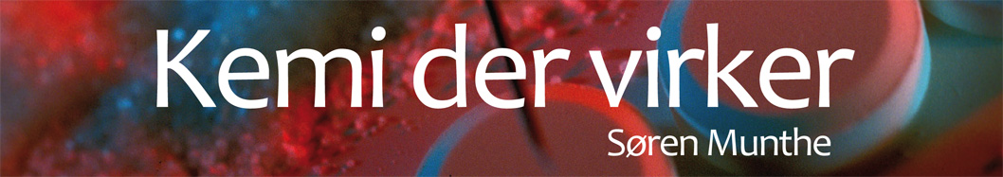

Figurer til kapitel

Slide 2
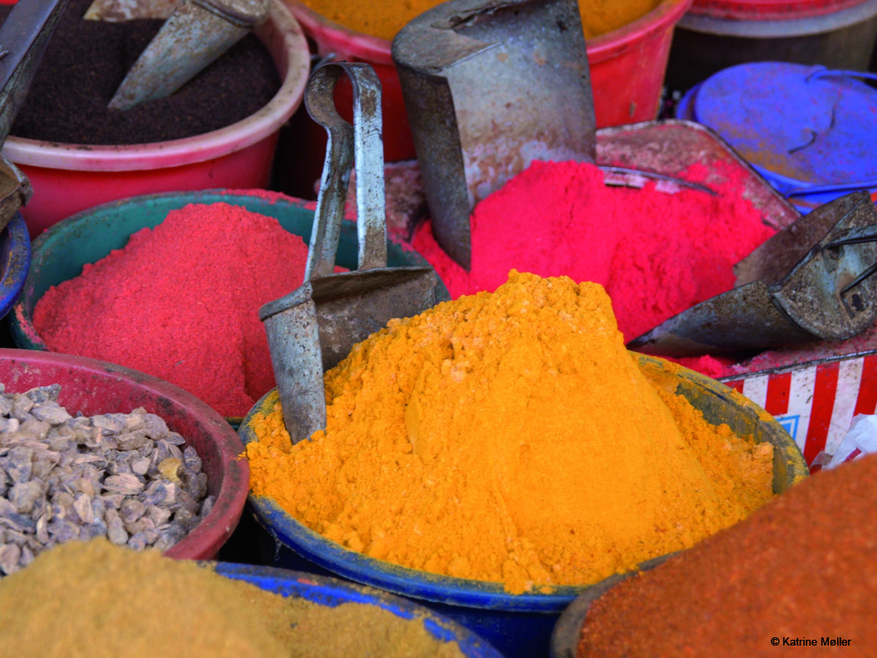
Notes:
Spicy Market i Mombasa. Krydderier og almindelige nydelsesmidler som kaffe, the og kakao kan opfattes som droger, selvom virkningen er beskeden. Alle dele af planter kan optræde i denne sammenhæng. På billedet ses nogle eksempler: chili i midten til venstre er knuste frøkapsler, den gule gurkemeje er knuste rødder fra en ingefærlignende plante, og kanelen forrest til højre er knust bark.

Slide 3
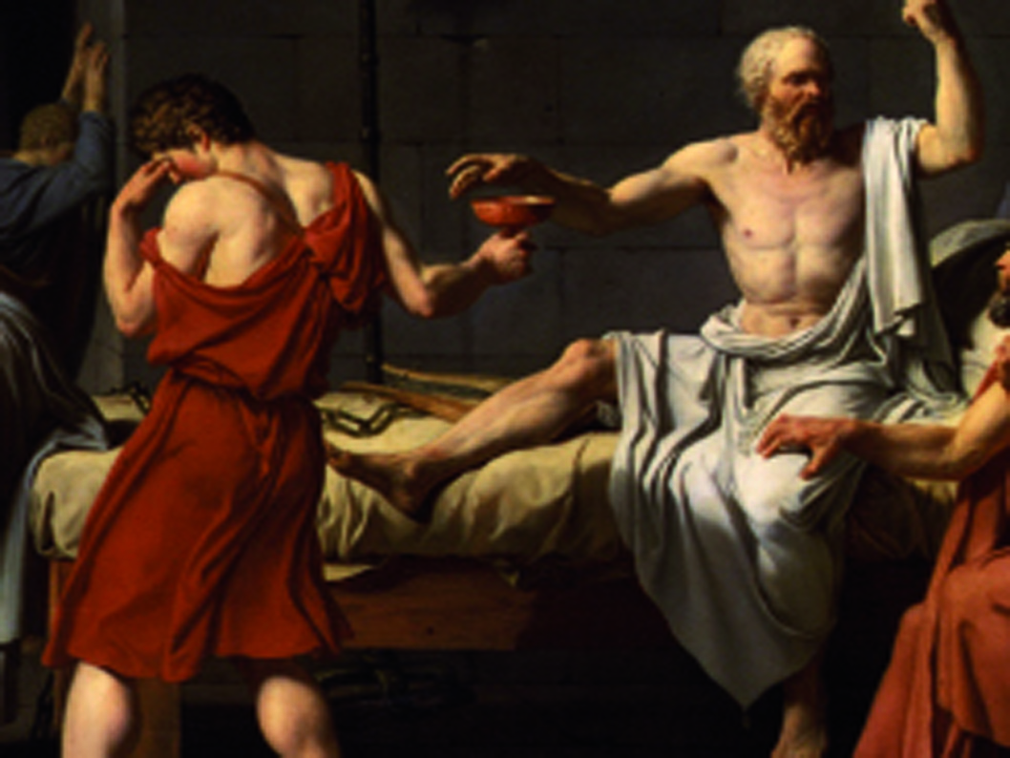
Notes:
Sokrates var en berømt filosof i Athen, der i år 399 f.v.t. blev tvunget til at begå selvmord ved at drikke en gift der formodentlig var en blanding af opium og skarntydesaft - begge med virksomme alkaloider.

Slide 4
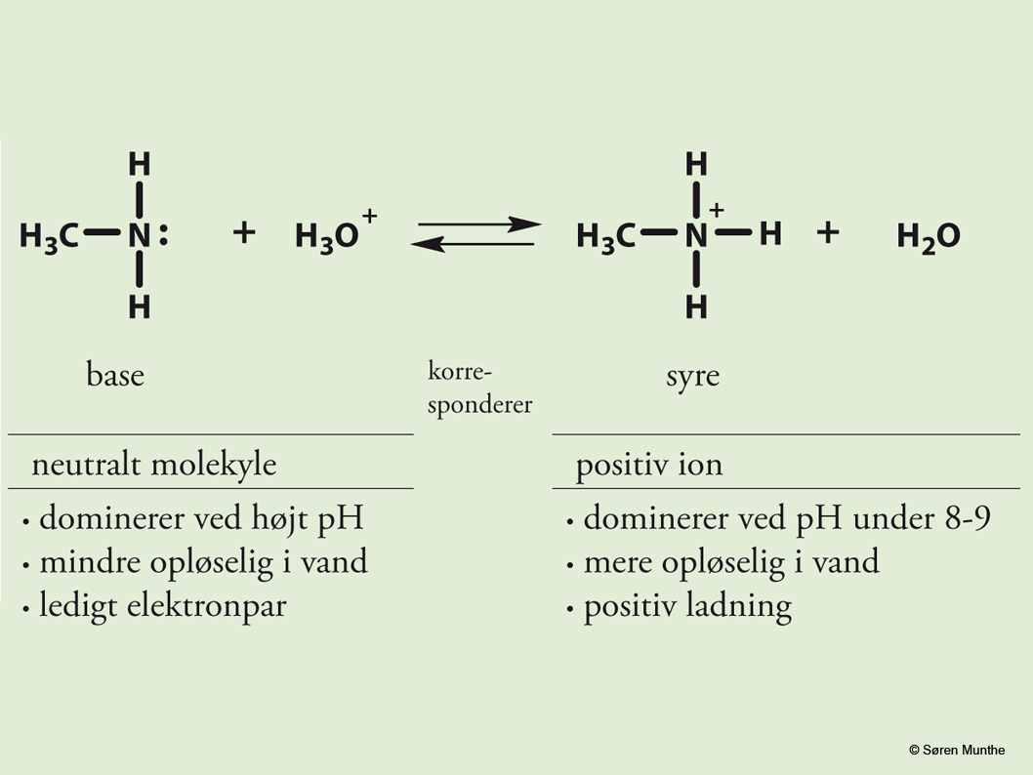
Notes:
Reaktionsskemaet viser at basen methylamin kan reagere med oxonium og danne methylammonium samt vand - og omvendt. De særlige egenskaber ved baseformen og syreformen er beskrevet under formlerne.

Slide 5
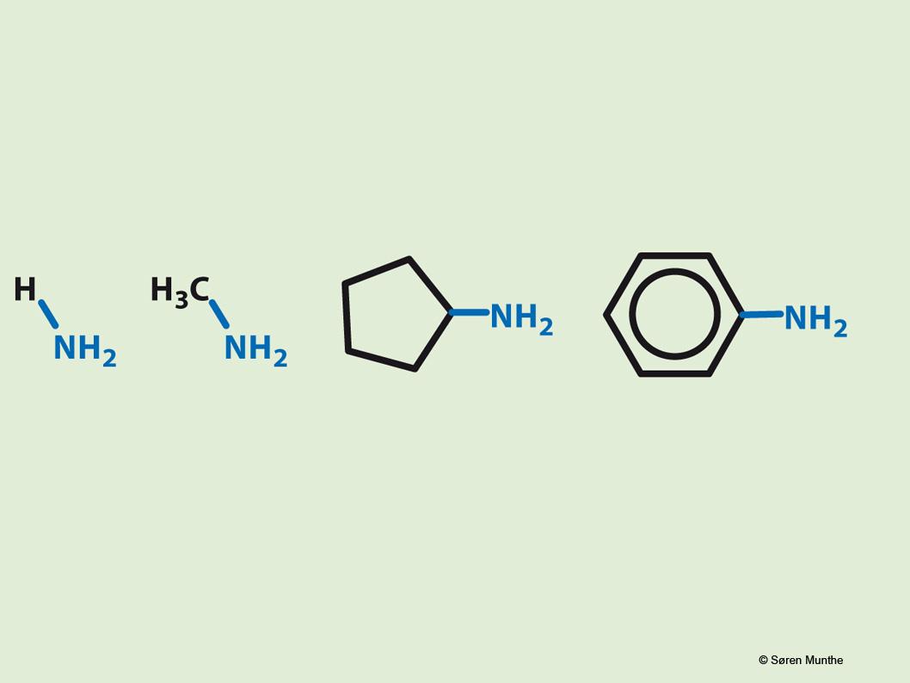
Notes:
Formlen for ammoniak og strukturformler for 3 primære aminer

Slide 6
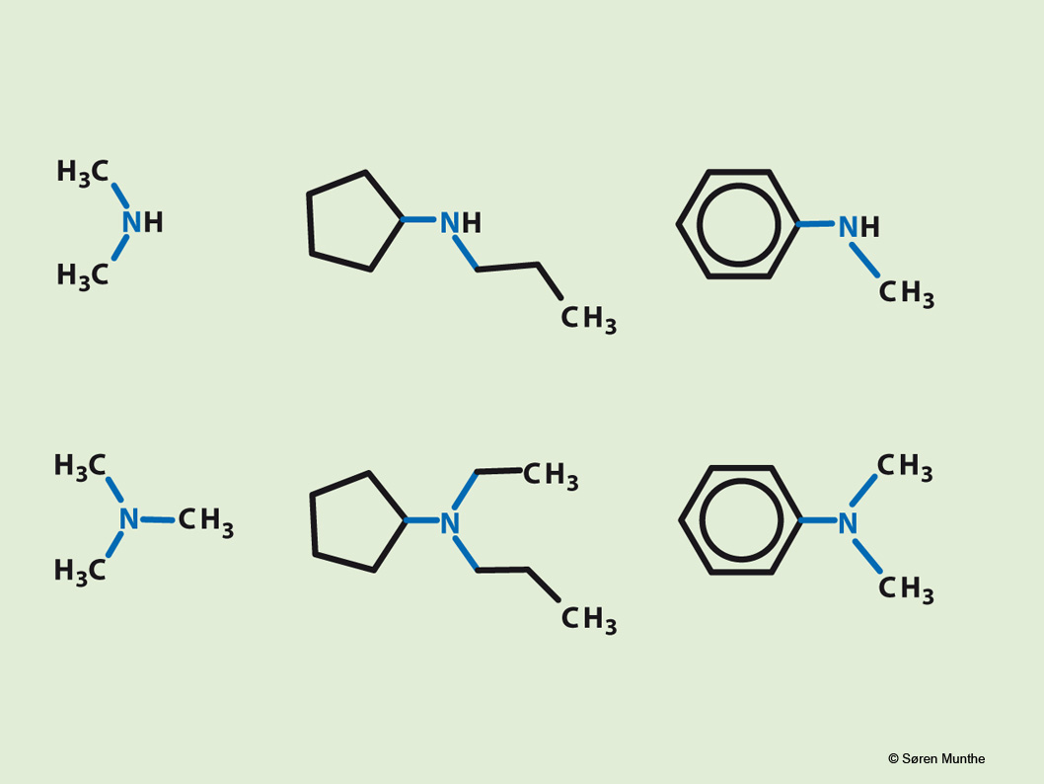
Notes:
Strukturformler for 3 sekundære aminer (øverste ramme) og 3 tertiære aminer (nederste ramme).

Slide 7
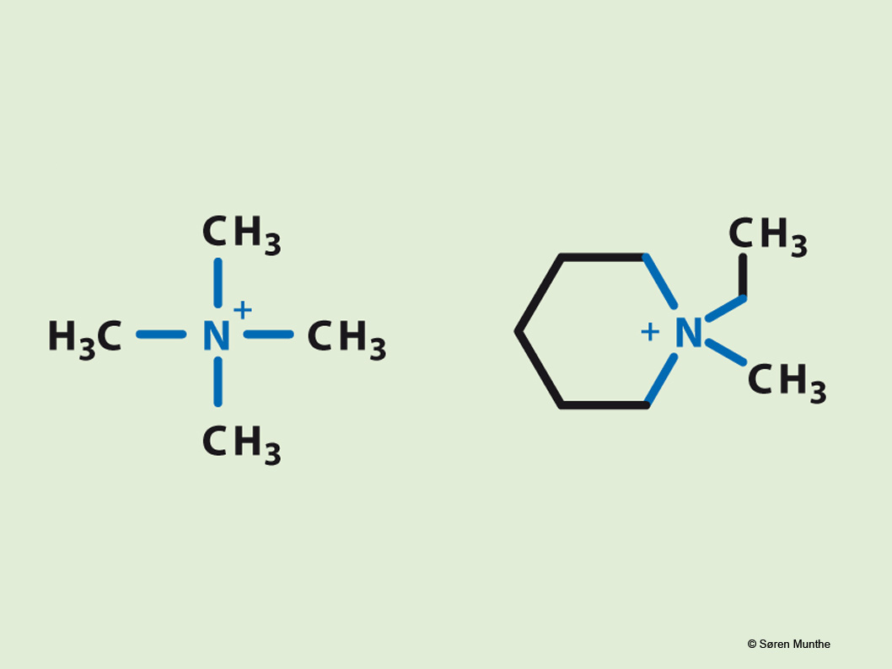
Notes:
Strukturformler for to kvarternære aminer

Slide 8
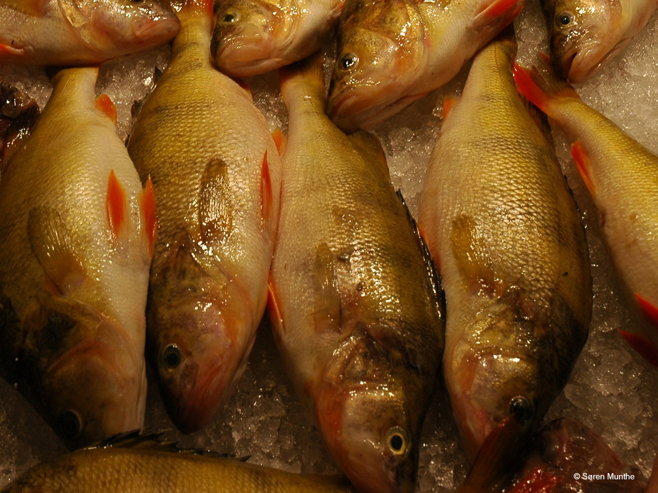
Notes:
Fisk afgiver en karakteristisk lugt som skyldes simple aminer. Frie, simple aminer er ellers ikke almindelige i fødevarer eller andre dagligvarer.
Mange lægemidler er derimod aminer. Det gælder fx mange antihistaminer som bruges mod ”høfeber” og andre former for allergi.
En del af de centrale stoffer i nervernes indbyrdes påvirkning er også aminer. Det gælder fx dopamin der spiller en afgørende rolle for fornemmelse af behovstilfredsstillelse.

Slide 9
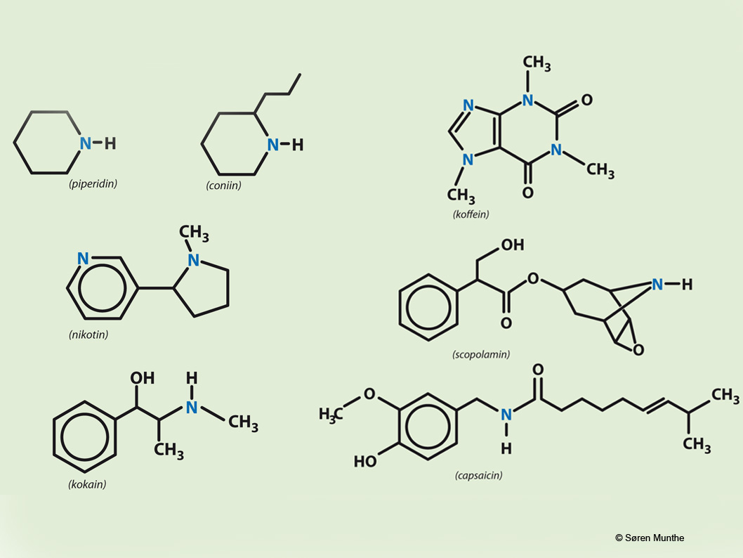
Notes:
Strukturformler for piperidin (fra peber), coniin (fra skarntyde - se billedteksten til figur 3), nikotin (fra tobaksplanten), kokain (narkotisk stof fra koka-planten), koffein (fra kaffe og flere andre tropiske planter), scopolamin (fra planter af natskyggefamilien, fx bulmeurt, og brugt som ”sandhedsserum”) og endelig capsaicin (det brændende smagsstof fra chiliplanten og det aktive stof i peberspray).

